Slide 2
শিক্ষক পরিচিতি
আজকের বিষয়: রসায়ন প্রথম পত্র
শ্রেণি: একাদশ
অধ্যায়: দ্বিতীয়
পাঠঃ ৩
সময় ৪০ মিনিট
মোঃ সেলিম জাহাঙ্গীর
রসায়ন প্রভাষক
ডিমলা ইসলামিয়া ডিগ্রী কলেজ
ডিমলা নীলফামারী
ইমেইল: salimzahangir07@gmail.com

Slide 3
শিখনফল:
১। পরমানুর কণিকাসমূহ সম্পূর্কে জানতে পরবে?
২। পরমানুর স্থায়ী কণিকা সম্পূর্কে জানতে পরবে ?
৩।ইলেকট্রন, প্লোটন, নিউট্রন ব্যাখ্যা করতে পারবে?

Slide 4
পরমাণুর মুল কণিকা সমূহ কি? মূল কণিকাঃ প্রতিটি পরমাণু অতি সূক্ষ্ম ক্ষুদ্র কণিকা দ্বারা গঠিত এদেরকে পরমাণুর মূল কণিকা বলে। মূল কণিকা আবার তিন প্রকারঃ স্থায়ী মূল কণিকা, অস্থায়ী মূল কণিকা এবং কম্পোজিট কণিকা। স্থায়ী মূল কণিকাঃ যেসব মূল কণিকা সব পরমাণুতে স্হায়ী ভাবে উপস্হিত থাকে তাদেরকে স্থায়ী মূল কণিকা বলে। এগুলো হলো ইলেকট্রন, প্রোটন, নিউটন। একমাত্র হাইড্রোজেন পরমাণুতে নিউটন থাকে না। এছাড়া সকল পরমাণুতেই স্থায়ী মূল কণিকা উপস্থিত থাকে। অস্থায়ী মূল কণিকাঃ যেসব কণিকা মৌলের পরমাণুতে অল্প সময়ের জন্য অবস্থান করে তাদেরকে অস্থায়ী মূল কণিকা বলে। প্রায় 100 টির মত অস্থায়ী কণিকা আছে। যেমন -নিউট্রিনো, এন্টি নিউট্রিনো, গ্র্যাভিট্রন, পজিট্রন, মেসন, বোসন, পাইওন, মিউওন, পজিট্রিনো ইত্যাদি। কম্পোজিট কণিকাঃ স্থায়ী ও অস্থায়ী মূল কণিকা ছাড়াও আরো একশ্রেণীর ভারী কণা বিভিন্ন পরমাণু থেকে নির্গত হয়, এদেরকে কম্পোজিট কণিকা বলে। কম্পোজিট কণিকা কে যৌগিক কণিকাও বলা হয়। যেমন- আলফা কণা, ডিউটেরন কণা।

Slide 5
স্থায়ী মূল কণিকাঃ যেসব মূল কণিকা সব পরমাণুতে স্হায়ী ভাবে উপস্হিত থাকে তাদেরকে স্থায়ী মূল কণিকা বলে।
এগুলো হলোঃ
ইলেকট্রন
প্রোটন
নিউটন

Slide 6
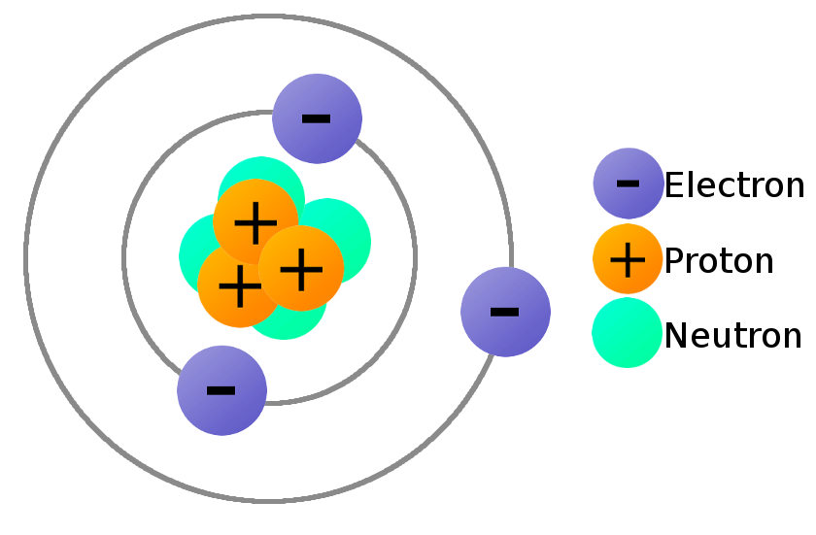
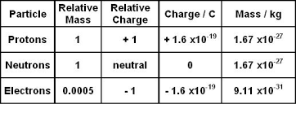
প্রোটনঃ ইলেক্ট্রনের মত প্রোটনও সকল মৌলের পরমাণুর একটি সাধারণ মূল কণিকা। এটি পরমাণুর নিউক্লিয়াসে বা কেন্দ্রে থাকে। হাইড্রোজেন পরমাণুর কক্ষপানে বিরাজিত একমাত্র ইলেকট্রনটি অপসারণ করলে যে ধনাত্মক বিদ্যুৎবাহী কণা অবশিষ্ট থাকে তাকেই প্রোটন বলা হয়
ইলেকট্রন (e–): সকল মৌলের পরমাণুর গঠনে উপস্থিত একটি সাধারণ মূল কণিকা। মৌল এবং যৌগসমূহের ধর্মাবলী প্রধানত কক্ষপথে ইলেকট্রনের বিন্যাসের উপরই নির্ভর করে।
নিউট্রনঃ ইলেকট্রন ও প্রোটনের মত নিউট্রন ও পরমাণুর সাধারণ মূল কণিকা, এটি পরমাণুর নিউক্লিয়াসে অবস্থান করে। ব্যতিক্রম হল হাইড্রোজেন। হাইড্রোজেন পরমাণুর নিউক্লিয়াসে কোন নিউট্রন থাকে না তবে হাইড্রোজেনের আইসোটোপ গুলোতে নিউট্রন পাওয়া যায়।

Slide 7
বাড়ির কাজঃ
১। পরমানুর কণিকাসমূহ কত প্রকার?
২। পরমানুর স্থায়ী কণিকা কি কি?
৩।ইলেকট্রন, প্লোটন, নিউট্রন ব্যাখ্যা কর?

